Slide 1
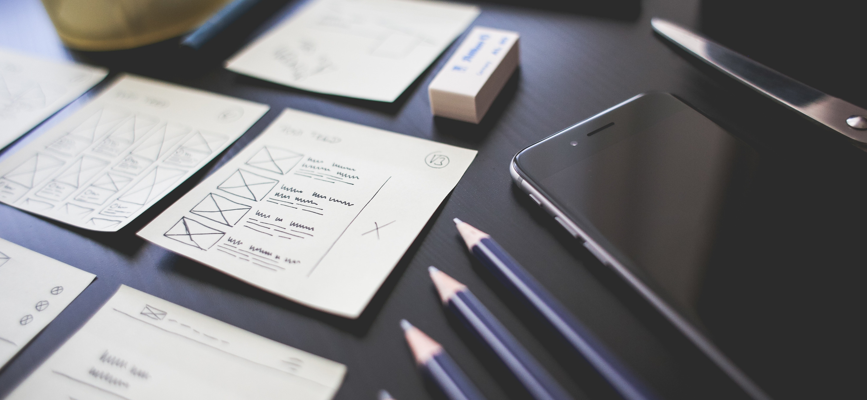
Diseño y Desarrollo de Templates y Mockups de la página web G2Babies
Desarrollo de Aplicaciones Web I
Grupo 2
Alexandru Lazar, Antonio Martel, Alejandro Sánchez, Aitor Ventura
Curso 2021/2022

Slide 2

Índice
Presentación del proyecto
Recursos y tecnologías
a
soi
mu
listo
jeje
Bibliografía
DEMO

Slide 3
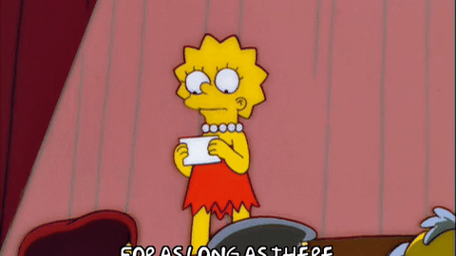
Presentación del proyecto

Slide 4



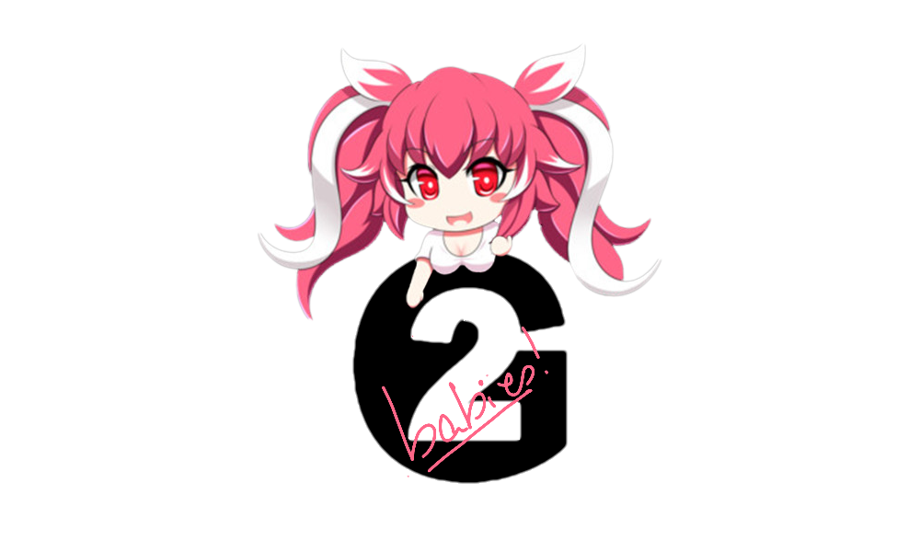
Recursos, RRSS
G2Babies
G2Babies es una empresa que se ha dedicado al desarrollo de páginas web y en esta ocasión ha tratado un proyecto
e-commerce de figuritas de diferentes géneros, aptos
para todos los públicos.
Trello - https://trello.com/b/5fJ9jVqV/daw1
Figma - https://figma.fun/JyGjlC
Repositorio del Proyecto - https://git.io/J6y13
Preview del Proyecto - https://bit.ly/3pxR74c
Twitter - https://twitter.com/BabiesGtwo
YouTube - https://rb.gy/brfera
Instagram - https://www.instagram.com/g2babies/

Slide 5
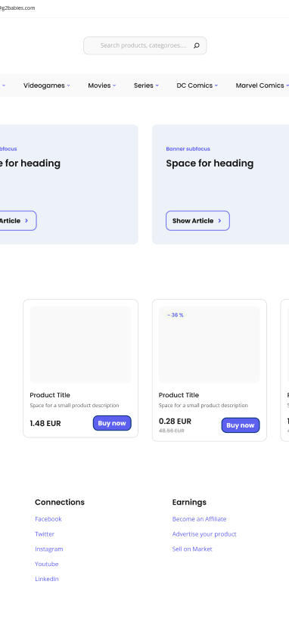
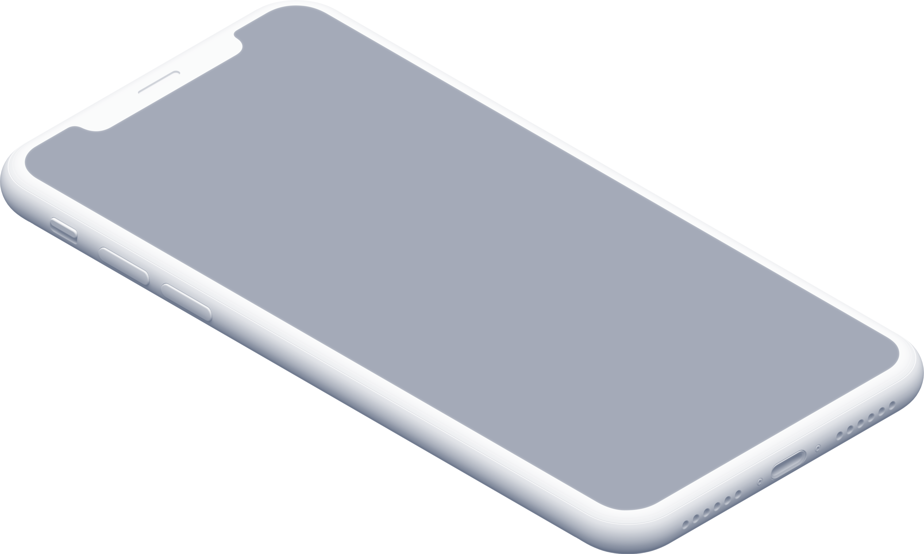
Modelo
e-commerce
El e-commerce es un modelo que implementa un sistema de compra y venta de productos y servicios y que utiliza Internet como medio principal de intercambio.
¡Miles de ventajas comprando!
Diseñado específicamente para que sea cómodo y satisfactorio para el cliente comprar un producto en nuestras tiendas virtuales.

Slide 6
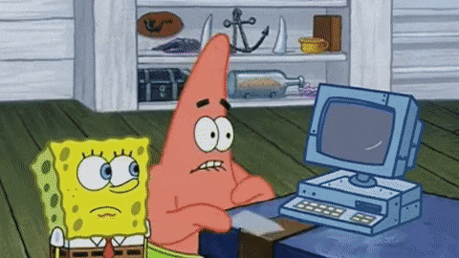
Recursos y tecnologías

Slide 7





Recursos
y tecnologías
Durante el transcurso del Sprint se aprendieron a utilizar numerosas herramientas de gestión corporativa y de carácter organizativo, como Trello o Jira, así como herramientas de realización de prototipos.
Desarrollo de la página
Generación recursos gráficos
Herramientas organizativas
Visual Studio Code
Tailwind CSS
HTML5
Adobe Photoshop
Krita
Trello
Figma

Slide 8
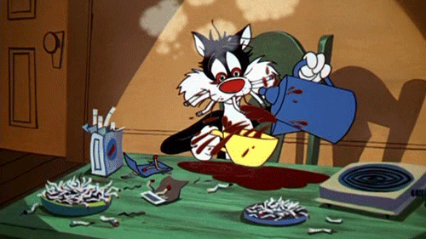
Creación de la interfaz

Slide 9
Creación
de la interfaz
a

Slide 10
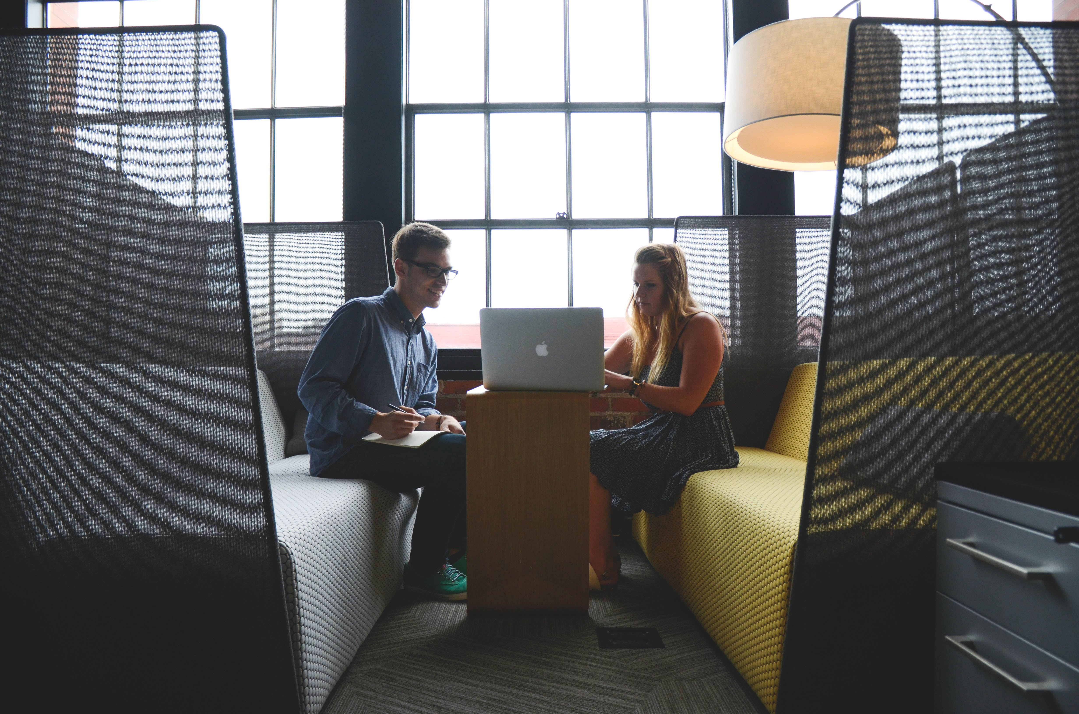
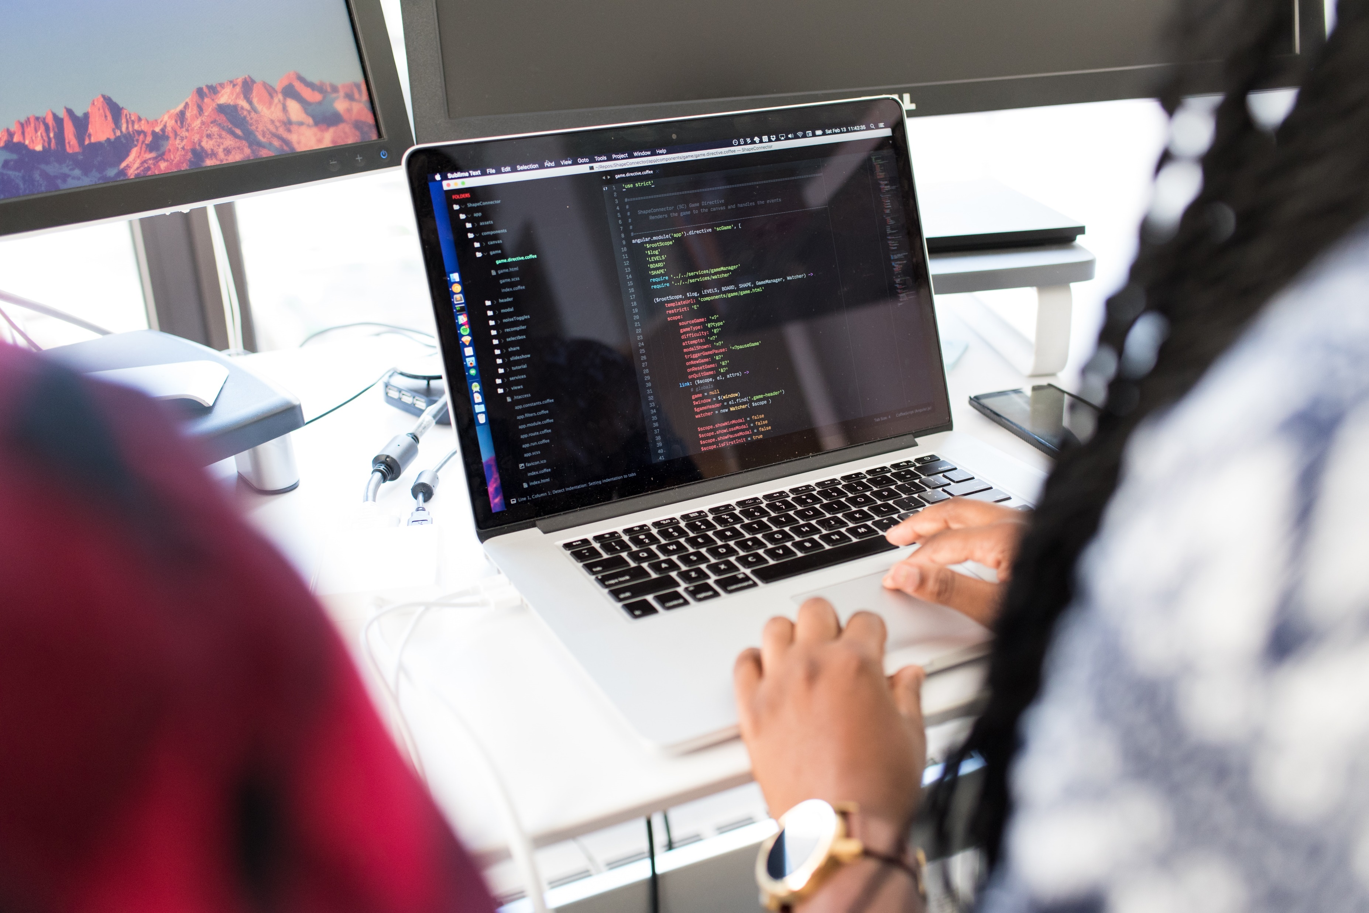
Entrevistas
Familiarización
con el proyecto
Código

Slide 11

Diseño de la arquitectura

Slide 12
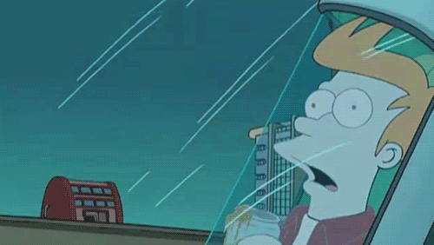
Conclusiones y Futuro desarrollo

Slide 13
Conclusiones
a
MORE DETAILS

Slide 14
Bibliografía
aaa

Slide 15

DEMO

